Slide 1
Kotlin
后端开发
Notes:
Overview

Slide 2
网络基础
- 计算机网络：使计算机能够相互通信的系统
互联网协议（IP）：用于识别计算机的系统
端口：计算机上的通信通道（0-65535）

Slide 3
连接
- 连接：两个程序之间的通信通道
- 类似于两台计算机之间的电话通话
- 连接信息：
- 源 IP 和端口
- 目标 IP 和端口
- TCP 协议：可靠、有序的传输

Slide 4
IPv4
- 互联网协议地址（IP 地址）
- x.x.x.x（地址结构）:
- 127.0.0.1（本地主机）:
- 始终指代您自己的计算机
- 适用于无需网络连接的测试
- 也可通过 `localhost` 访问
- 0.0.0.0:
- 表示“所有可用网络接口”
- 当服务器监听 0.0.0.0 时，它将接受来自任何网络接口的连接
- 用于使服务器可从其他计算机访问
- 255.255.255.255：广播地址（发送给本地网络上的所有设备）
- 192.168.x.x 和 10.x.x.x 私有地址（仅在本地网络中有效）

Slide 5
Sockets
- Socket：用于网络通信的编程工具
- Sockets 的功能：
- 建立网络连接
- 通过网络发送数据
- 从网络接收数据
- Kotlin 中的 Socket 类型：
- Socket：用于 TCP 连接（可靠）
- ServerSocket：用于接受 TCP 连接
- DatagramSocket：用于 UDP 通信（更简单、更快）

Slide 6
客户端-服务器模型
- 服务器 Server：等待连接并提供服务的程序
- 在特定端口上监听
- 处理多个客户端连接
- 示例：Web 服务器、游戏服务器、聊天服务器
- 客户端 Client：连接到服务器以使用其服务的程序
- 主动发起与服务器的连接
- 通常具有用户界面
- 示例：Web 浏览器、游戏客户端、聊天应用
- 通信：双向数据交换

Slide 7
服务器 Socket
// 在 8080 端口上创建一个服务器 Socket
val serverSocket = ServerSocket(8080)
println("Server started on port 8080")
// 接受一个客户端连接
val clientSocket = serverSocket.accept()
println("Client connected!")
// 创建一个 Writer，用于将数据发送给客户端
val writer = PrintWriter(clientSocket.getOutputStream(), true)
// 发送信息
writer.println("Hello from Kotlin server!")
// 清理
clientSocket.close()
serverSocket.close()
println("Server stopped")

Slide 8
客户端 Socket
// 连接到服务器（localhost = 127.0.0.1）
val socket = Socket("localhost", 8080)
println("Connected to server")
// 配置 Reader 以接收数据
val reader = BufferedReader(InputStreamReader(socket.getInputStream()))
// 读取并打印来自服务器的消息
val message = reader.readLine()
println("Server says: $message")
// 清理
socket.close()
println("Connection closed")

Slide 9
什么是后端？
- 应用程序中用户无法直接交互的服务端部分
- 处理核心业务逻辑、数据存储和安全事务
- 与其他系统（数据库、服务等）进行通信
- 向前端（网页、移动应用）提供数据和功能
- 运行在服务器或云平台上
- 通常构建为一组服务或 API

Slide 10
Web APIs
- API 通过 HTTP 在互联网上进行通信
- 客户端-服务器通信模型
- 常见格式：JSON, XML
- 技术无关（不同编程语言可以通信）
- 类型：
- SOAP：使用 XML，结构更为严格
- REST：使用 HTTP 方法，基于资源
- GraphQL：API 查询语言，数据获取灵活
- RPC：远程过程调用，基于操作

Slide 11
HTTP
- 基于文本的通信协议（HTTP 1.*)
- 可处理文本和二进制数据

Slide 12
HTTP 请求
curl -v http://google.com
* Host google.com:80 was resolved.
* IPv6: (none)
* IPv4: 216.58.206.46
* Trying 216.58.206.46:80...
* Connected to google.com (216.58.206.46) port 80
> GET / HTTP/1.1
> Host: google.com
> User-Agent: curl/8.7.1
> Accept: */*
>
* Request completely sent off

Slide 13
HTTP 响应
< HTTP/1.1 301 Moved Permanently
< Location: http://www.google.com/
< Content-Type: text/html; charset=UTF-8
< Content-Security-Policy-Report-Only: object-src 'none';base-uri 'self';script-src 'nonce-z-LCHgth0elAZCmPgxyuFA' 'strict-dynamic' 'report-sample' 'unsafe-eval' 'unsafe-inline' https: http:;report-uri https://csp.withgoogle.com/csp/gws/other-hp
< Date: Mon, 05 May 2025 10:57:07 GMT
< Expires: Wed, 04 Jun 2025 10:57:07 GMT
< Cache-Control: public, max-age=2592000
< Server: gws
< Content-Length: 219
< X-XSS-Protection: 0
< X-Frame-Options: SAMEORIGIN

Slide 14
HTTP 响应
<
<HTML><HEAD><meta http-equiv="content-type" content="text/html;charset=utf-8">
<TITLE>301 Moved</TITLE></HEAD><BODY>
<H1>301 Moved</H1>
The document has moved
<A HREF="http://www.google.com/">here</A>.
</BODY></HTML>
* Connection #0 指向 google.com 的记录保持不变

Slide 15
REST
- REST = 表述性状态转移（Representational State Transfer）
- 由 Roy Fielding 在 2000 年提出的 Web API 架构风格
- 基于以下核心原则：
- 使用 HTTP 方法（GET、POST、PUT、DELETE）
- 基于资源（URL 代表资源）
- 无状态（服务器不存储客户端状态）
- 统一接口（一致的交互模式）
- 客户端与服务器分离（独立演进）

Slide 16
REST 中的 HTTP 方法
- GET：检索数据（只读，安全）
- 示例：`GET /users/123` - 获取 ID 为 123 的用户
- POST：创建新资源
- 示例：`POST /users` - 创建新用户
- PUT：更新现有资源（完全替换）
- 示例：`PUT /users/123` - 更新用户 123 的全部数据
- PATCH：部分更新资源
- 示例：`PATCH /users/123` - 更新用户 123 的部分数据
- DELETE：删除资源
- 示例：`DELETE /users/123` - 删除用户 123

Slide 17
REST 资源与 URL
- 资源是系统中的核心对象
- 示例：用户、产品、任务
- URL（端点）用于标识资源
- 集合：`/users`（所有用户）
- 单个资源：`/users/123`（特定用户）
- 层次关系
- `/users/123/orders`（用户 123 的订单）
- 用于筛选、排序和分页的查询参数
- `/products?category=electronics&sort=price`

Slide 18
HTTP 状态码
- 表示请求结果的数字代码
- 按首位数字分组：
- 2xx：成功
- 200 OK，201 已创建，204 无内容
- 3xx：重定向
- 301 永久移动，304 未修改
- 4xx：客户端错误
- 400 请求错误，401 未授权，404 未找到
- 5xx：服务器错误
- 500 内部服务器错误，503 服务不可用
- 帮助客户端理解发生了什么

Slide 19
REST API 的优势
- 可扩展性：无状态特性有助于扩展
- 灵活性：客户端可独立演进
- 可移植性：支持跨平台和跨语言
- 可视性：清晰的 HTTP 交互
- 可靠性：缓存和错误处理机制明确
- 简洁性：更易于理解和实现
- 广泛采用：行业标准

Slide 20
后端框架基础
- 框架提供结构和通用功能
- 处理重复性任务（路由、序列化等）
- 常见功能：
- HTTP 服务器功能
- 路由系统
- 请求/响应处理
- 数据验证
- 数据库集成
- 身份验证/授权
- 测试支持
- 日志记录与监控

Slide 21
Ktor 简介
- 贴近 HTTP
- 面向 Kotlin 的轻量级异步 Web 框架
- 由 JetBrains 开发
- 非常适合微服务、HTTP API 和 RESTful 应用程序
- 当前版本：3.1.2（2025 年 3 月）
- 高度模块化，采用基于插件的架构

Slide 22
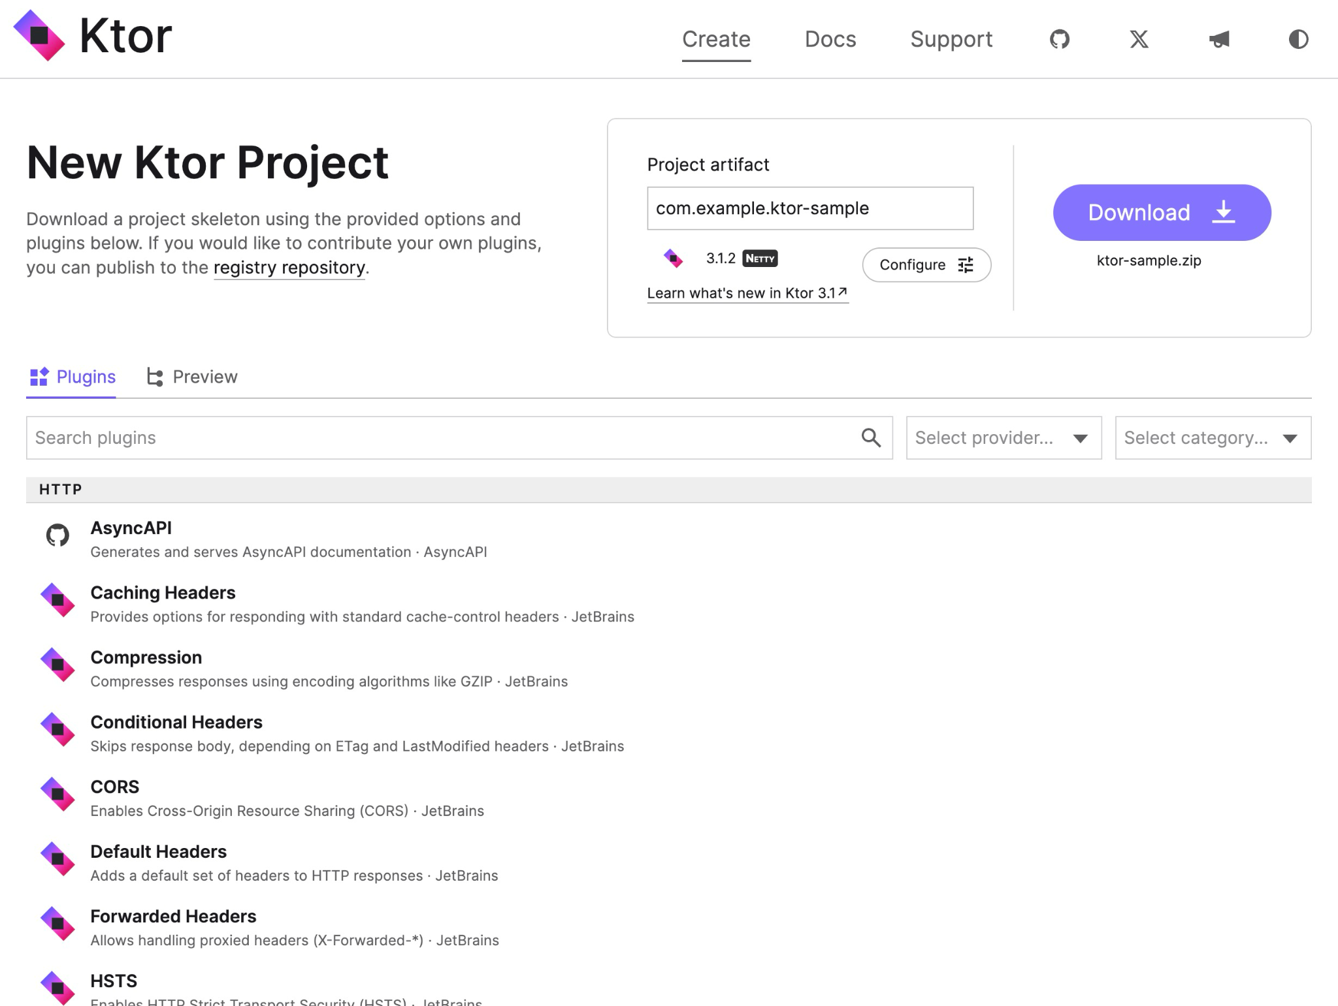
创建 Ktor 项目
- 访问 https://start.ktor.io 使用 Ktor 项目生成器
- 选择您的偏好设置：
- 构建系统（推荐使用带 Kotlin DSL 的 Gradle）
- Ktor 版本
- 服务器引擎（Netty、CIO、Tomcat 等）
- 所需插件

Slide 23
启动 Ktor 应用程序
fun main() {
// 使用 Netty 引擎启动 Ktor 服务器
embeddedServer(
Netty, // 引擎
port = 8080, // 端口
host = “0.0.0.0”,// 主机
module = Application::module // 模块函数
).start(wait = true)
}

Slide 24
简单 Ktor 应用程序
fun Application.module() {
routing {
get("/") {
call.respondText("Hello World!")
}
}
}

Slide 25
构建路由
fun Application.configureRouting() {
routing {
// 定义一个 GET 端点
get("/") {
call.respondText("Hello, Ktor!")
}
// 定义一个返回 JSON 响应的 GET 端点
get("/info") {
call.respond(mapOf("version" to "1.0"))
}
}
}

Slide 26
构建路由
route("/api") {
// 嵌套路由
route("/v1") {
// 任务 API 端点
route("/tasks") {
get { /* 获取所有任务*/ }
post { /* 创建任务*/ }
// 路径参数
route("/{id}") {
get { /* 根据 ID 获取任务*/ }
put { /* 更新任务*/ }
delete { /* 删除任务*/ }
}
}
}
}

Slide 27
请求参数
// /tasks/42
get("/tasks/{id}") {
val id = call.parameters["id"]?.toIntOrNull()
if (id == null) {
call.respond(HttpStatusCode.BadRequest, "Invalid ID format")
return@get
}
// 使用 ID 参数
}

Slide 28
查询参数
// /tasks?id=42
get("/tasks") {
val id = call.queryParameters["id"]?.toIntOrNull()
if (id == null) {
call.respond(HttpStatusCode.BadRequest, "Invalid ID format")
return@get
}
// 使用 ID 参数
}

Slide 29
Ktor 中的插件
- ContentNegotiation：处理序列化和反序列化
- Routing：管理 HTTP 路由定义
- Authentication：处理用户身份验证
- CORS：管理跨源资源共享
- StatusPages：处理错误和异常
- Compression：压缩 HTTP 响应
- CallLogging：记录 HTTP 请求和响应

Slide 30
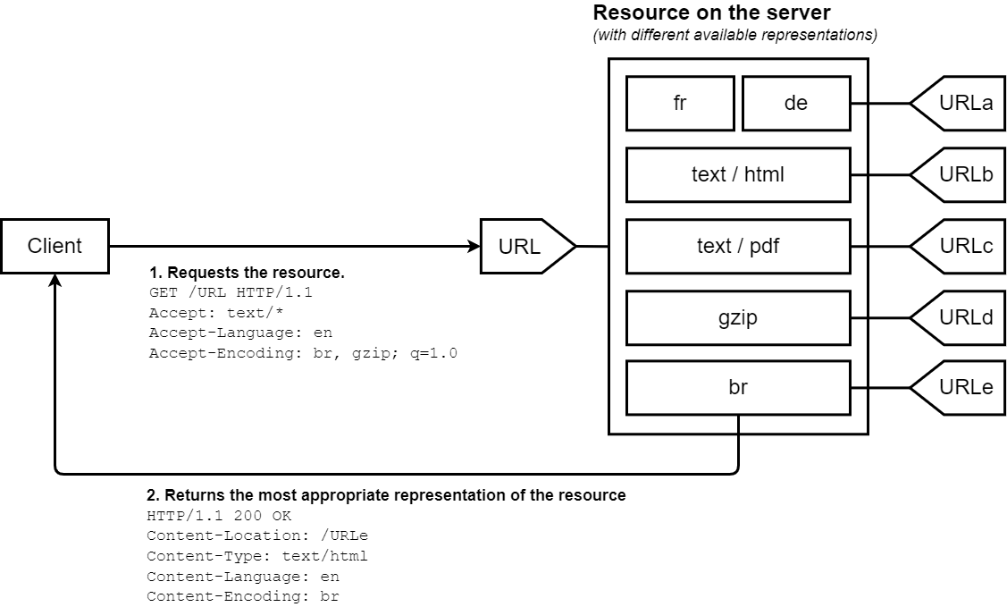
内容协商
https://developer.mozilla.org/en-US/docs/Web/HTTP/Guides/Content_negotiation

Slide 31
内容协商
fun Application.configureSerialization() {
install(ContentNegotiation) {
// 使用 kotlinx.serialization 处理 JSON
json()
// 替代方案：使用 Gson
// gson()
// 替代方案：使用 Jackson
// jackson()
}
}

Slide 32
内容协商
@Serializable
data class Task(
val id: Int? = null,
val title: String,
val description: String,
val completed: Boolean = false
)

Slide 33
内容协商：发送
fun Application.module() {
routing {
get("/") {
call.respond(HttpStatusCode.OK, Task(....))
}
}
}

Slide 34
内容协商：接收
post("/tasks") {
try {
// 将请求正文解析为任务 Task 对象
val task = call.receive<Task>()
// 处理任务
// ...
// 返回已创建的任务
call.respond(HttpStatusCode.Created, task)
} catch (e: ContentTransformationException) {
call.respond(
HttpStatusCode.BadRequest,
"Invalid task format: ${e.message}"
)
}
}

Slide 35
错误处理
fun Application.configureStatusPages() {
install(StatusPages) {
// 处理路由过程中抛出的异常
exception<Throwable> { call, cause ->
call.respond(HttpStatusCode.BadRequest, "Invalid request format")
}
...
status(HttpStatusCode.NotFound) { call, status ->
call.respond(
status,
mapOf("error" to "The requested resource was not found")
)
}

Slide 36
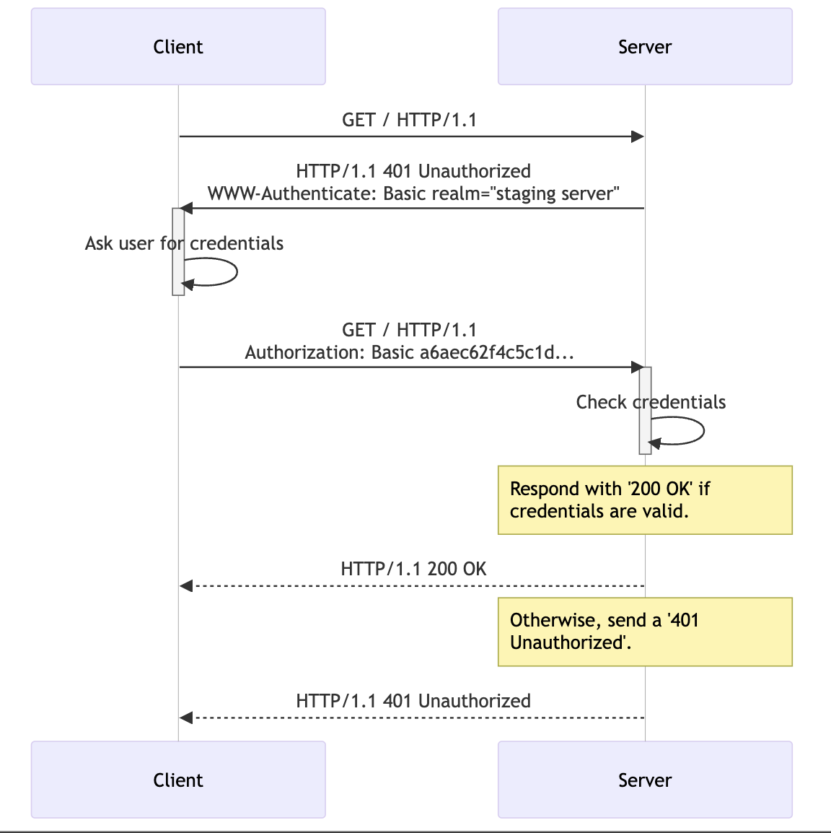
身份验证
https://developer.mozilla.org/en-US/docs/Web/HTTP/Guides/Authentication

Slide 37
身份验证基础配置
fun Application.configureAuthentication() {
install(Authentication) {
// 基础身份验证
basic("auth-basic") {
validate { credentials ->
if (credentials.name == "admin" &&
credentials.password == "password") {
UserIdPrincipal(credentials.name)
} else {
null
}
}
}
...

Slide 38
身份验证用例
routing {
// 公共路由
get("/public") {
call.respondText("Public endpoint")
}
// 受保护的路由
authenticate("auth-basic") {
get("/protected") {
val principal = call.principal<UserIdPrincipal>()
call.respondText("Protected endpoint, user: ${principal?.name}")
}
}

Slide 39
测试
class TaskApiTest {
@Test
fun `get all tasks returns 200`() = testApplication {
application {
configureRoutine()
}
val client = createClient {
install(ContentNegotiation) {
json()
}
}
...

Slide 40
测试
// 执行测试请求
val response = client.get("/tasks")
// 验证响应
assertEquals(HttpStatusCode.OK, response.status)
val tasks = response.body<List<Task>>()
assertEquals(2, tasks.size)
}
}

Slide 41
数据库集成
- Ktor 本身不包含内置的数据库支持
- 常见选项：
- **Exposed**：JetBrains 提供的 Kotlin SQL 库
- **JDBC**：标准 Java 数据库连接
- **MongoDB**：支持 Kotlin 驱动程序的 NoSQL 数据库
- **Redis**：内存数据结构存储
- 创建基于数据库的仓库实现

Slide 42
Exposed 设置
dependencies {
implementation("org.jetbrains.exposed:exposed-core:0.61.0")
implementation("org.jetbrains.exposed:exposed-dao:0.61.0")
implementation("org.jetbrains.exposed:exposed-jdbc:0.61.0")
implementation(“com.h2database:h2:2.1.214”) // H2 数据库
}

Slide 43
定义表
object Tasks : Table("tasks") {
val id = integer("id").autoIncrement()
val title = varchar("name", MAX_VARCHAR_LENGTH)
val description = varchar("description", MAX_VARCHAR_LENGTH)
val isCompleted = bool("completed").default(false)
}

Slide 44
连接数据库并创建表
fun Application.configureDatabases() {
val database = Database.connect(
url = "jdbc:h2:mem:test;DB_CLOSE_DELAY=-1",
driver = "org.h2.Driver"
)
transaction(database) {
// 创建表
SchemaUtils.create(Tasks)
}
}

Slide 45
插入数据
val taskId = Tasks.insert {
it[title] = "Learn Exposed"
it[description] = "Go through the Get started with Exposed tutorial"
} get Tasks.id
val secondTaskId = Tasks.insert {
it[title] = "Read The Hobbit"
it[description] = "Read the first two chapters of The Hobbit"
it[isCompleted] = true
} get Tasks.id

Slide 46
筛选数据
Tasks.select(Tasks.id.count(), Tasks.isCompleted).groupBy(Tasks.isCompleted).forEach {
println("${it[Tasks.isCompleted]}: ${it[Tasks.id.count()]} ")
}

Slide 47
仓库模式
- 是什么：用于抽象数据访问逻辑的设计模式
- 为什么：将业务逻辑与数据存储分离
- 优点:
- 可测试性（可以模拟仓库）
- 灵活性（可轻松更换实现）
- 可维护性（一致的数据访问 API）
- 单一职责原则

Slide 48
任务仓库
interface TaskRepository {
//获取所有任务
suspend fun getAllTasks(): List<Task>
// 按 ID 获取任务
suspend fun getTaskById(id: Int): Task?
// 创建新任务
suspend fun createTask(task: Task): Task
...

Slide 49
测试仓库
class InMemoryTaskRepository : TaskRepository {
private val idCounter = AtomicInteger(1)
private val tasks = ConcurrentHashMap<Int, Task>()
init {
// 添加一些初始任务
createTask(Task(title = "Setup project", ...))
createTask(Task(title = "Learn Ktor", ...))
}
override suspend fun getAllTasks(): List<Task> = tasks.values.toList()
override suspend fun getTaskById(id: Int): Task? = tasks[id]

Slide 50
在生产环境运行
- 将应用程序打包为 JAR 或 WAR 文件
- 部署至：
- 云服务提供商（AWS、GCP、Azure）
- Kubernetes（K8s）
- Docker 容器
- Java Servlet 容器（Tomcat、Jetty）
- 通过环境变量进行配置
- 健康检查与监控
- 使用 Netty 或 CIO 引擎以获得最佳性能

Slide 51
健康检查
routing {
// 简单的健康检查
get("/health") {
call.respond(HttpStatusCode.OK, mapOf("status" to "UP"))
}

Slide 52
健康检查
get("/health/detailed") {
val databaseStatus = try {
// 检查数据库连接
taskRepository.ping()
"UP"
} catch (e: Throwable) {
"DOWN"
}
// 确定整体状态
val overallStatus = if (databaseStatus == "UP") "UP" else "DOWN"
call.respond(
if (overallStatus == "UP") HttpStatusCode.OK else HttpStatusCode.ServiceUnavailable,
mapOf(
"status" to overallStatus,
"components" to mapOf(
"database" to databaseStatus
),
"version" to "1.0.0"
)
)
}

Slide 53
指标与监控
implementation("io.ktor:ktor-server-metrics-micrometer")
implementation("io.micrometer:micrometer-registry-prometheus:1.11.0")

Slide 54
指标与监控
install(MicrometerMetrics) {
registry = appMicrometerRegistry
// 为所有指标添加应用名称标签
meterBinders = listOf(
ClassLoaderMetrics(),
JvmMemoryMetrics(),
JvmGcMetrics(),
ProcessorMetrics(),
JvmThreadMetrics()
)
}

Slide 55
指标与监控
routing {
get("/metrics") {
call.respond(appMicrometerRegistry.scrape())
}
}

Slide 56
部署选项
- JAR 部署:
- `./gradlew shadowJar`
- `java -jar build/libs/application.jar`
- Docker:
- Ktor 提供的简易 Dockerfile
- `docker build -t myapp .`
- `docker run -p 8080:8080 myapp`
- Kubernetes:
- 定义资源需求
- 运行状态/就绪状态的健康检查
- 根据指标自动扩容/缩容
- 云平台

Slide 57
资源
- 官方文档：https://ktor.io/docs
- GitHub 仓库：https://github.com/ktorio/ktor
- 示例：https://github.com/ktorio/ktor-samples
- 项目生成器：https://start.ktor.io

